Slide 1
IV НАУЧНО-МЕТОДИЧЕСКАЯ ДЕКАДА «АКТУАЛЬНЫЕ ВОПРОСЫ НАУКИ И ПРАКТИКИ В ОБРАЗОВАТЕЛЬНОМ ПРОСТРАНСТВЕ РЕГИОНА»
Мастер-класс «Web-квест забыть нельзя внедрять»
Маньшева Галина Андреевна,
воспитатель высшей квалификационной категории
БДОУ СМО «Детский сад №21»
15–16 ноября 2023 г.

Slide 3
IV НАУЧНО-МЕТОДИЧЕСКАЯ ДЕКАДА «АКТУАЛЬНЫЕ ВОПРОСЫ НАУКИ И ПРАКТИКИ В ОБРАЗОВАТЕЛЬНОМ ПРОСТРАНСТВЕ РЕГИОНА»
Мастер-класс «Web-квест забыть нельзя внедрять»
Маньшева Галина Андреевна,
воспитатель высшей квалификационной категории
БДОУ СМО «Детский сад №21»
15–16 ноября 2023 г.

Slide 4
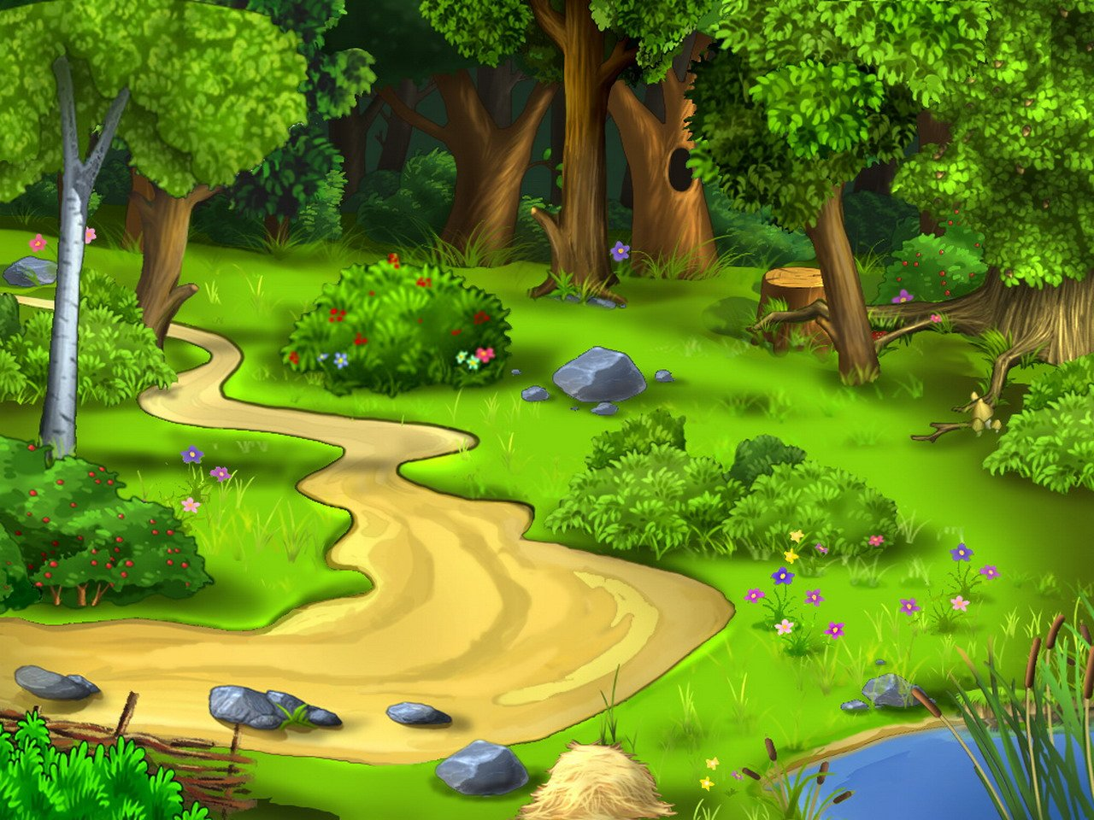
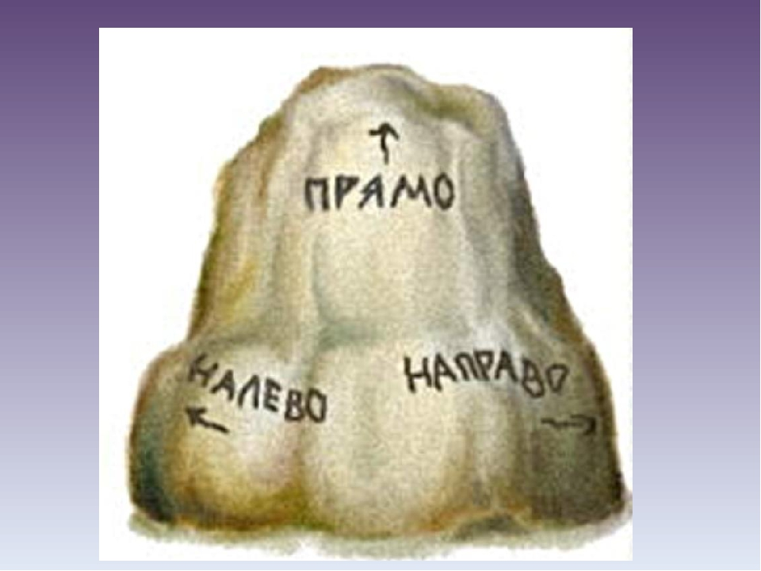

Slide 5
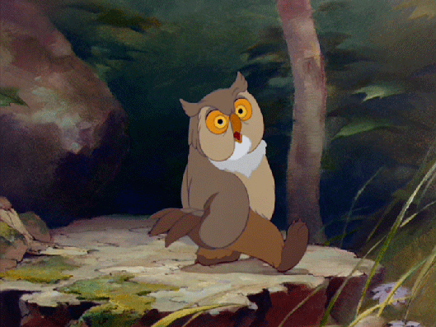

Slide 6
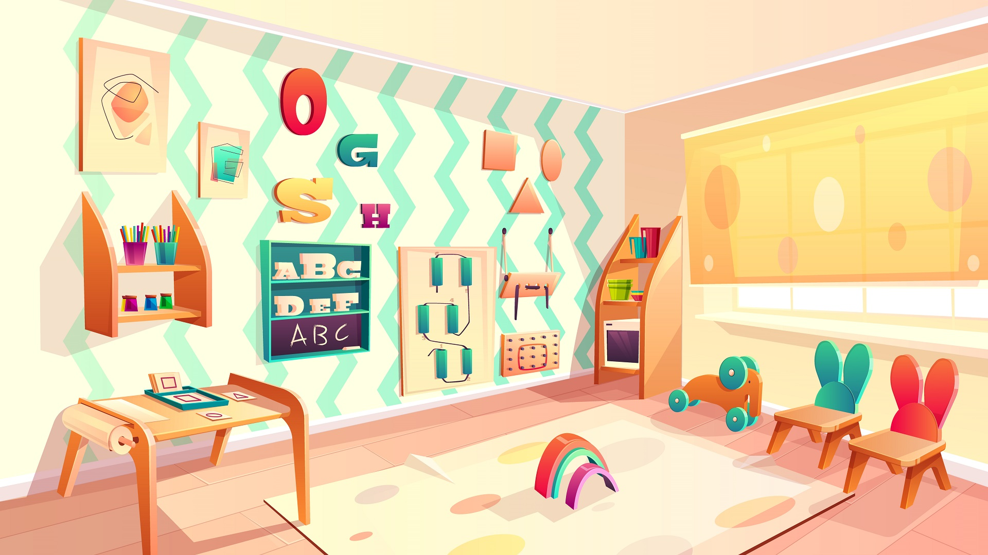
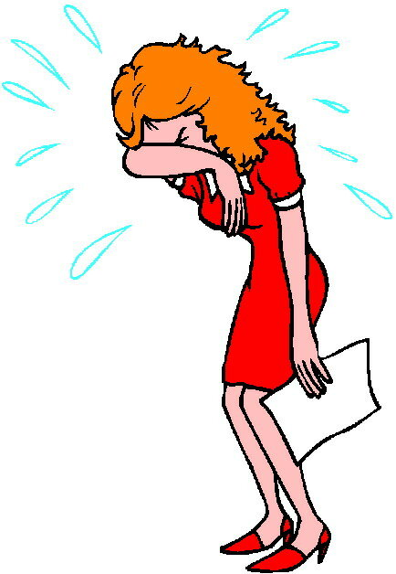

Slide 7
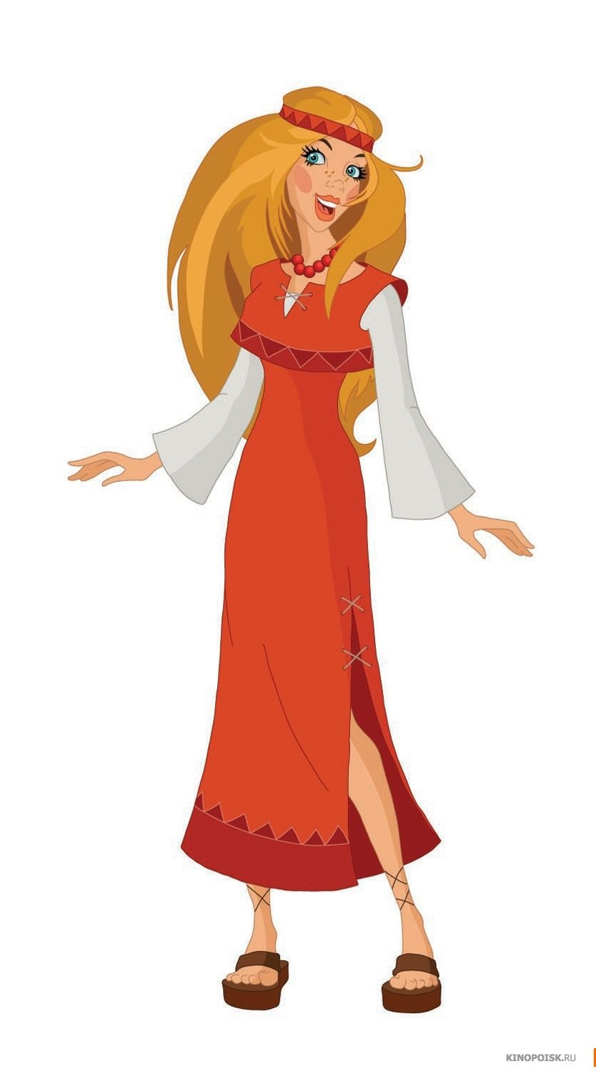

Slide 8
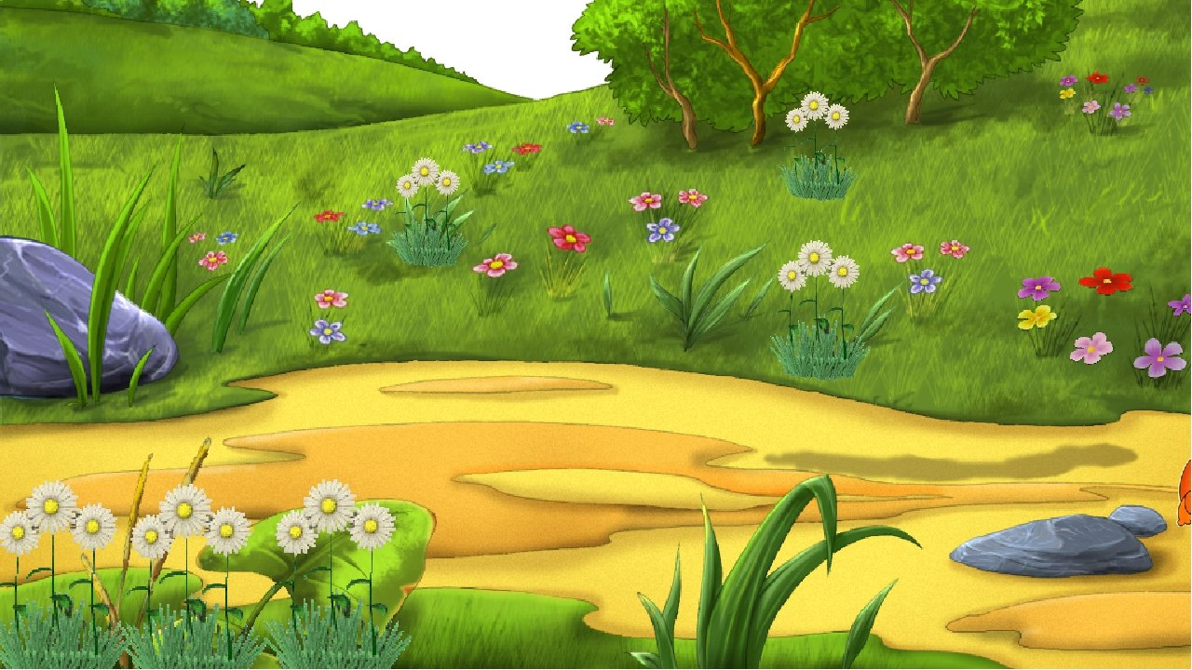
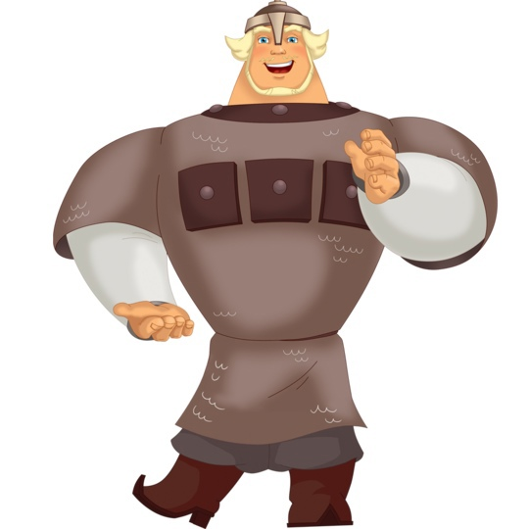
Ведущий
вид деятельности
ребенка-дошкольника.
Технология, предполагающая поисковую деятельность обучающихся с использованием информационных ресурсов.
Специальный набор форм,
методов, способов,
приёмов обучения.

Slide 9
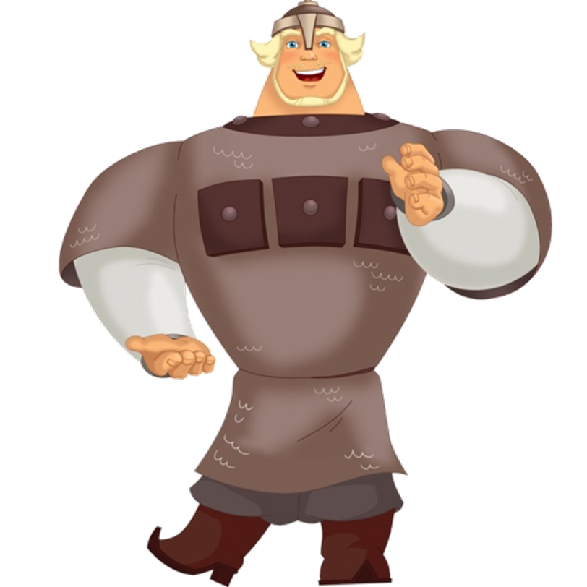

Slide 11
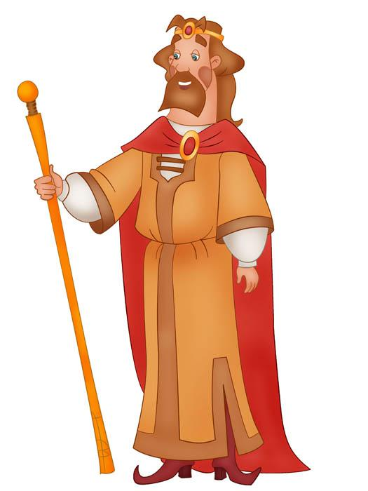
Запрос
Родителей
и педагогов
Модернизация
образования
Образование
стоит на месте
актуальность
ФГОС ДО
не требует
внедрение
новых
технологий
Интерес
детей
Низкий
уровень
познавательной
инициативы у
дошкольников

Slide 12
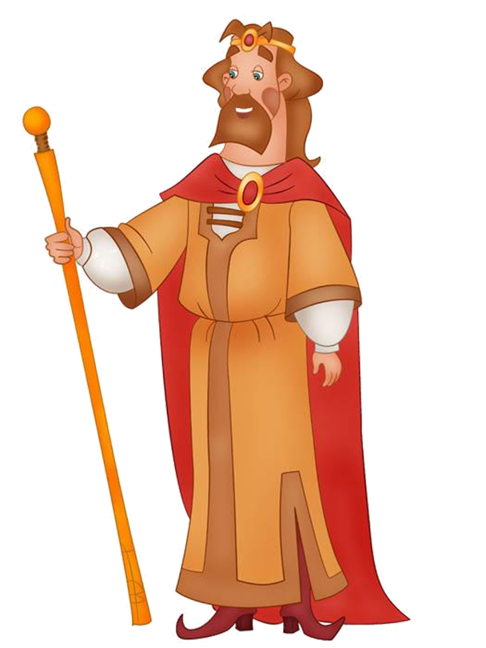

Slide 13
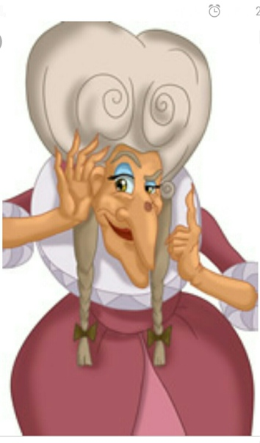
Делает выводы
Развивает силовые качества
Определяет
проблемы
Отделяет основную
информацию от
второстепенной
Понижает уровень
самооценки
Осуществляет
поиск информации
Обобщает
информацию
Высказывает и
аргументирует
Выделяет факты
в соответствии с
проблемой

Slide 14
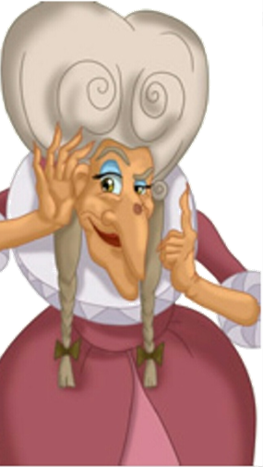
\

Slide 15
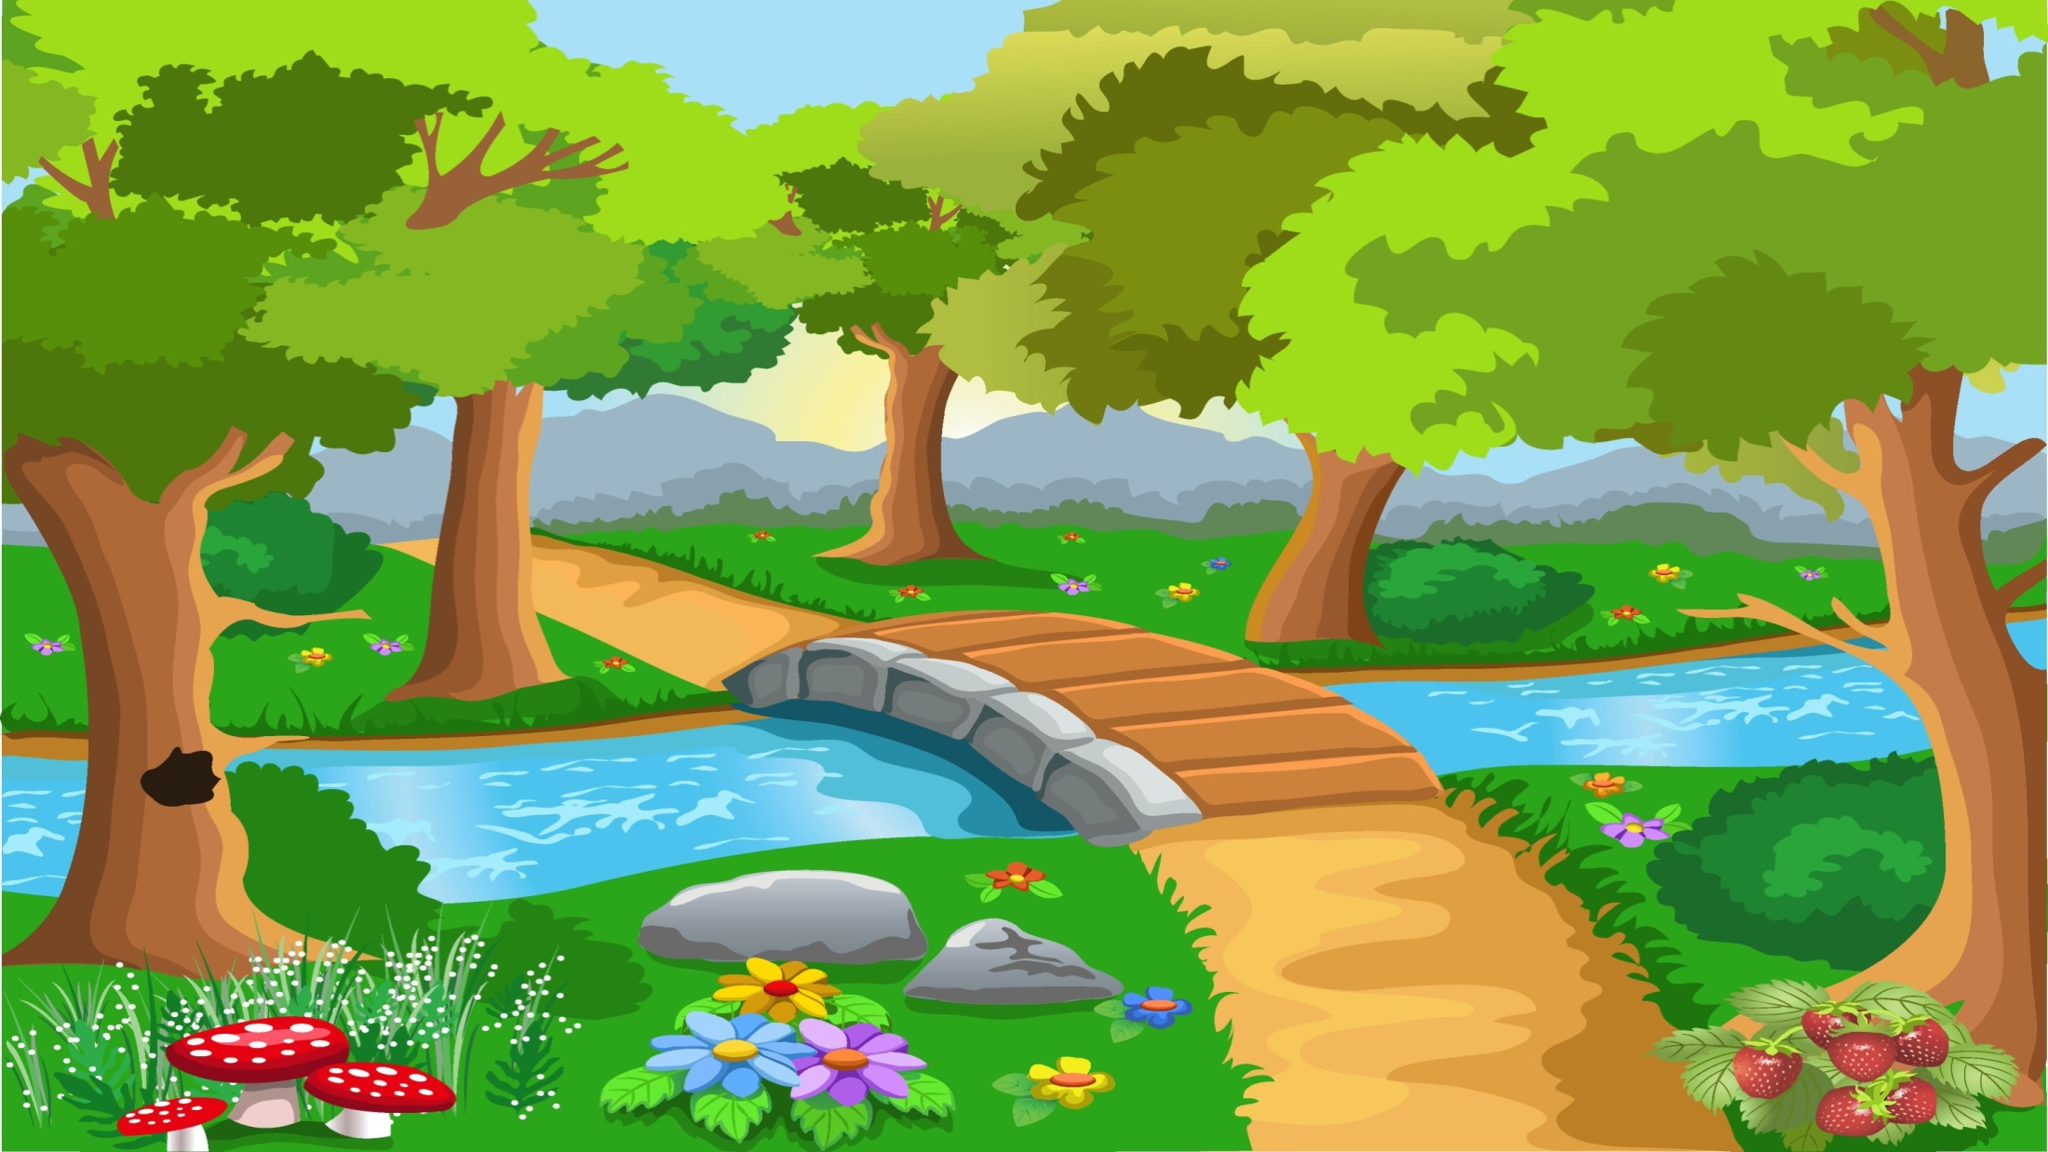
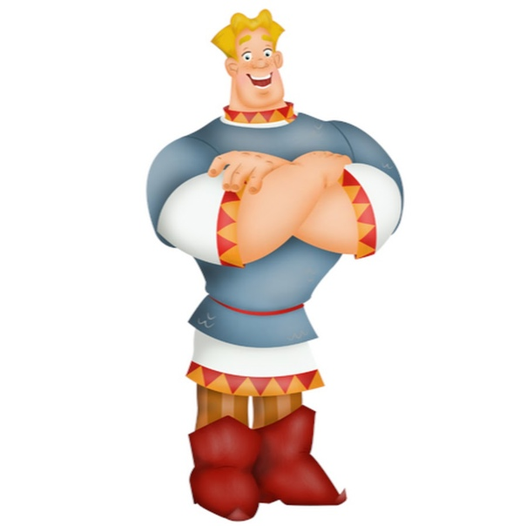
6
З
А
К
Л
Ю
Ч
Е
5
О
Ц
Е
Н
К
А
Н
1
В
В
Е
Д
Е
Н
И
Е
2
З
А
Д
А
Н
И
Е
Е
3
Р
Е
С
У
Р
С
Ы
4
Р
А
Б
О
Т
А

Slide 16
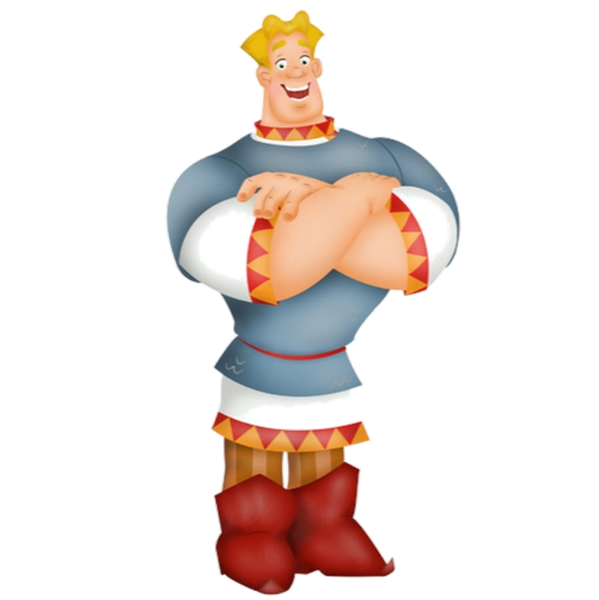

Slide 17
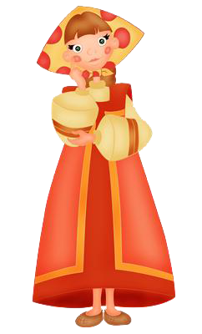
Целеполагание
Выбор темы
Определение
основных понятий
по теме
Выбор ресурса, на
котором будет создан
веб-квест

Slide 18
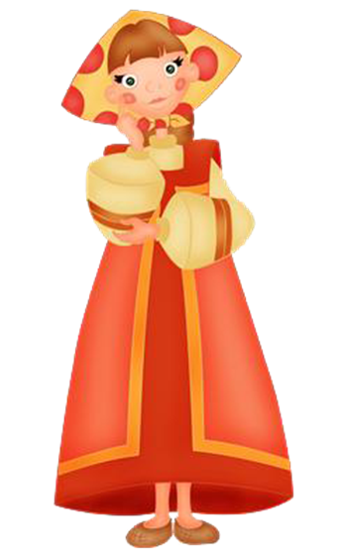
Разработка
заданий
Написание
сценария
Разработка
критериев оценки

Slide 19
Наполнение
электронного
ресурса материалом
Организация
веб-квеста
Подведение итогов
и анализ работы

Slide 21
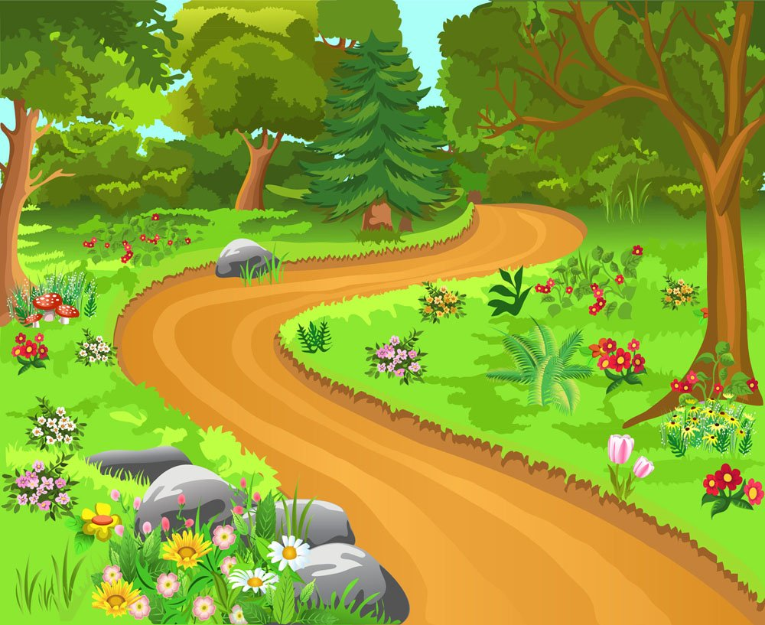
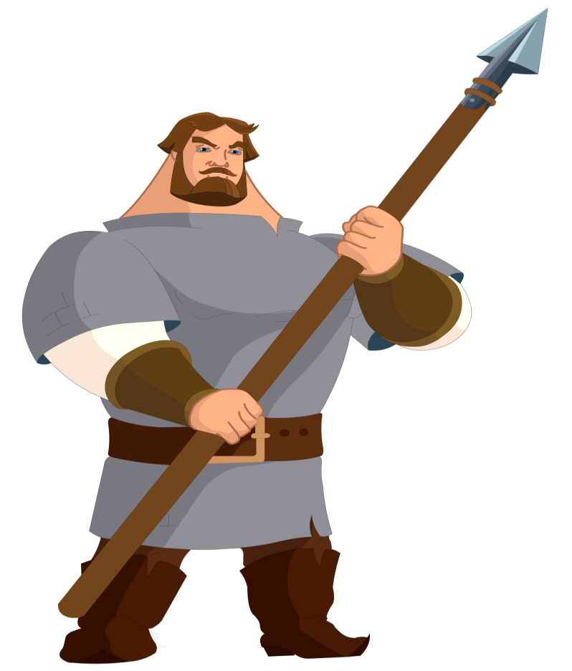

Slide 22
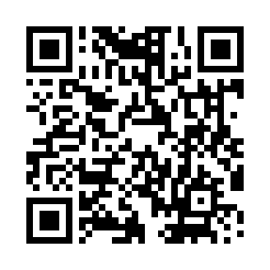

Slide 23
IV НАУЧНО-МЕТОДИЧЕСКАЯ ДЕКАДА «АКТУАЛЬНЫЕ ВОПРОСЫ НАУКИ И ПРАКТИКИ В ОБРАЗОВАТЕЛЬНОМ ПРОСТРАНСТВЕ РЕГИОНА»
Результаты диагностического исследования по выявлению уровня знаний
у детей старшего дошкольного возраста основ компьютерной грамотности
декабрь 2021 год - декабрь 2022 год.
Декабрь 2021
1. Знает правила работы за компьютером.
2. Имеет начальные навыки работы за компьютером.
3. Знает алгоритм действий работы за компьютером.
4. Умеет создавать простейшие Web-квесты в программе
Power Point.
5. Применяет на практике полученные простейшие знания о ИКТ.
6. Знает основы информационной безопасности.
7. Проявляет самостоятельность, сосредоточенность при
работе за компьютером.
Декабрь 2022

Slide 24
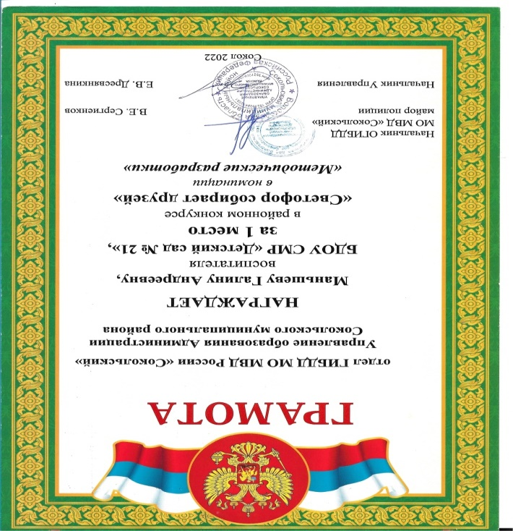
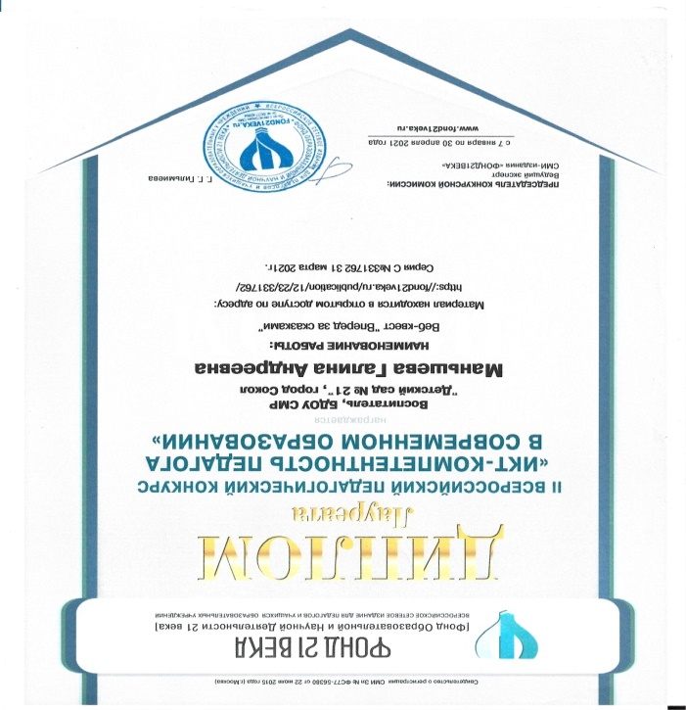
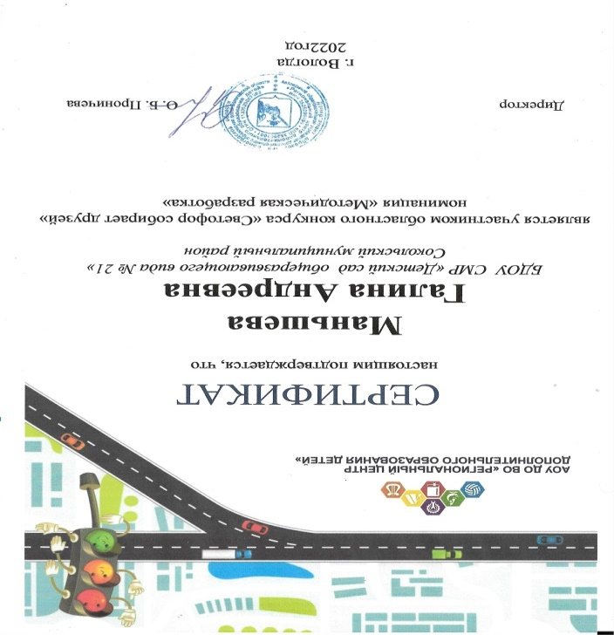
IV НАУЧНО-МЕТОДИЧЕСКАЯ ДЕКАДА «АКТУАЛЬНЫЕ ВОПРОСЫ НАУКИ И ПРАКТИКИ В ОБРАЗОВАТЕЛЬНОМ ПРОСТРАНСТВЕ РЕГИОНА»

Slide 25
IV НАУЧНО-МЕТОДИЧЕСКАЯ ДЕКАДА «АКТУАЛЬНЫЕ ВОПРОСЫ НАУКИ И ПРАКТИКИ В ОБРАЗОВАТЕЛЬНОМ ПРОСТРАНСТВЕ РЕГИОНА»
Мастер-класс «Web-квест забыть нельзя внедрять»
Маньшева Галина Андреевна,
воспитатель высшей квалификационной категории
БДОУ СМО «Детский сад №21»
15–16 ноября 2023 г.

Slide 26
IV НАУЧНО-МЕТОДИЧЕСКАЯ ДЕКАДА «АКТУАЛЬНЫЕ ВОПРОСЫ НАУКИ И ПРАКТИКИ В ОБРАЗОВАТЕЛЬНОМ ПРОСТРАНСТВЕ РЕГИОНА»
Мастер-класс «Web-квест забыть нельзя, внедрять»
Маньшева Галина Андреевна,
воспитатель высшей квалификационной категории
БДОУ СМО «Детский сад №21»
15–16 ноября 2023 г.

Slide 27
IV НАУЧНО-МЕТОДИЧЕСКАЯ ДЕКАДА «АКТУАЛЬНЫЕ ВОПРОСЫ НАУКИ И ПРАКТИКИ В ОБРАЗОВАТЕЛЬНОМ ПРОСТРАНСТВЕ РЕГИОНА»
Мне понравилось …
Я узнал(а), что ….
Я научилась(ся) ….
Мне было недостаточно…
В свой педагогический багаж я возьму …
Мне было комфортно, потому что …
Я бы добавил(а) …
Моя точка роста....

Slide 28
IV НАУЧНО-МЕТОДИЧЕСКАЯ ДЕКАДА «АКТУАЛЬНЫЕ ВОПРОСЫ НАУКИ И ПРАКТИКИ В ОБРАЗОВАТЕЛЬНОМ ПРОСТРАНСТВЕ РЕГИОНА»
Спасибо за внимание!

